Slide 1
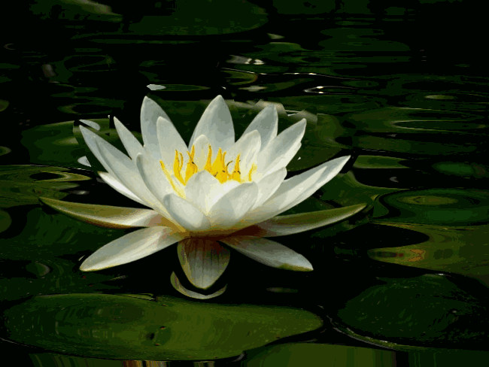
«Мы с наслаждением познаем окружающий мир…
Он восхищает нас, как цветок лотоса»

Slide 2
Тема урока:
«Невидимые нити в живой природе»
Тема урока:
«Невидимые … в … природе»
Цель урока:
Узнать какие есть невидимые нити в природе.
Узнать, как используются «невидимые нити» в природе.
«Мы состоим из того, что едим»

Slide 3
Работа по учебнику
Найдите тему в учебнике.
2. Прочитайте первый абзац.
3. Заполните схему.
Названия животных
Особенности питания

Slide 4
Взаимопроверка
Названия животных
Бобр, насекомые
Богомол, Трясогузка
Лиса, волк
Медведь, еж
Невидимые в нити в живой природе
Растительноядные
Насекомоядные
Хищные
Всеядные
Особенности питания

Slide 5
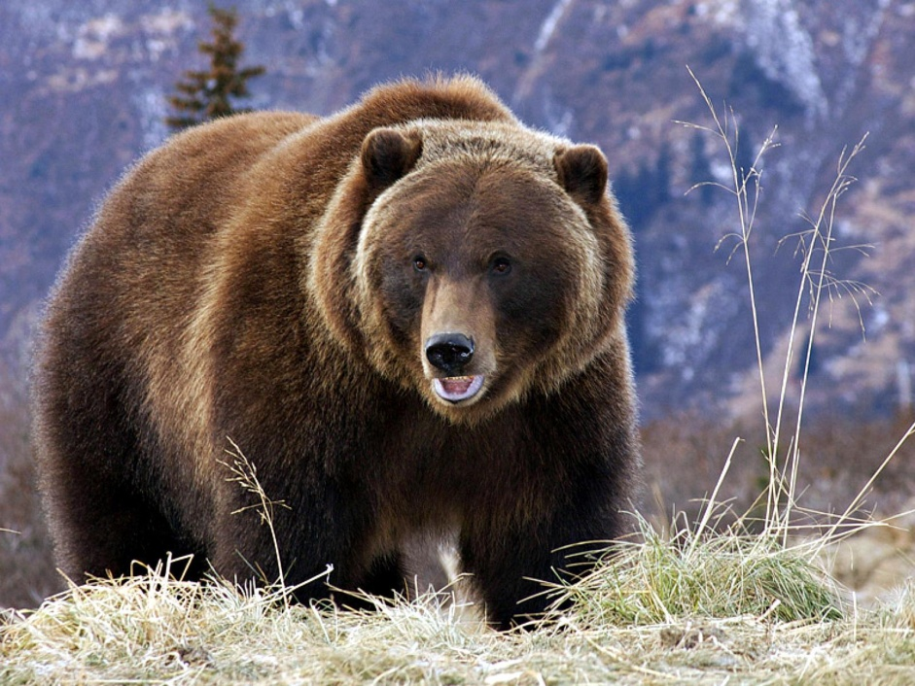
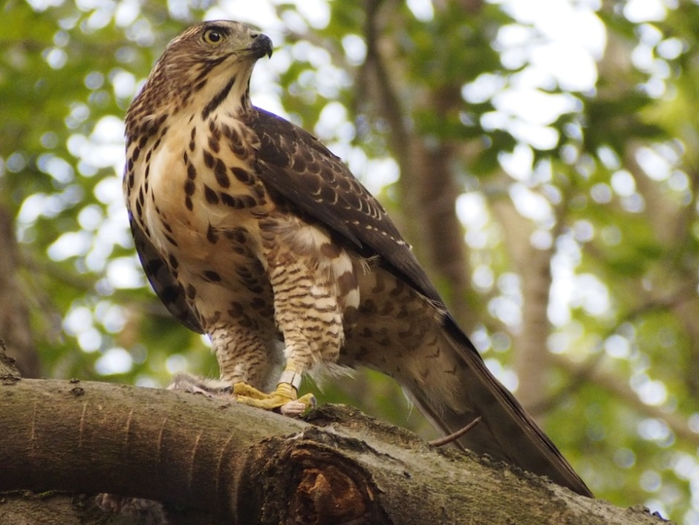
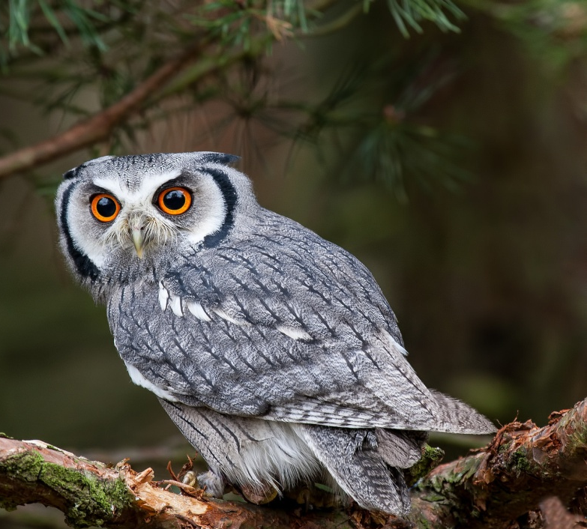
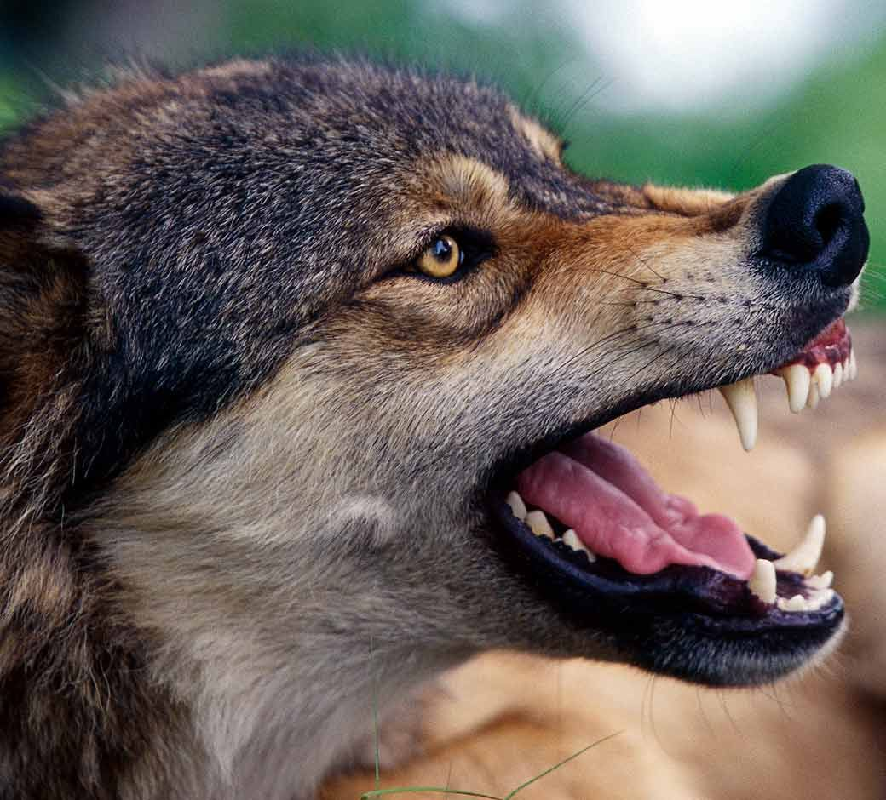
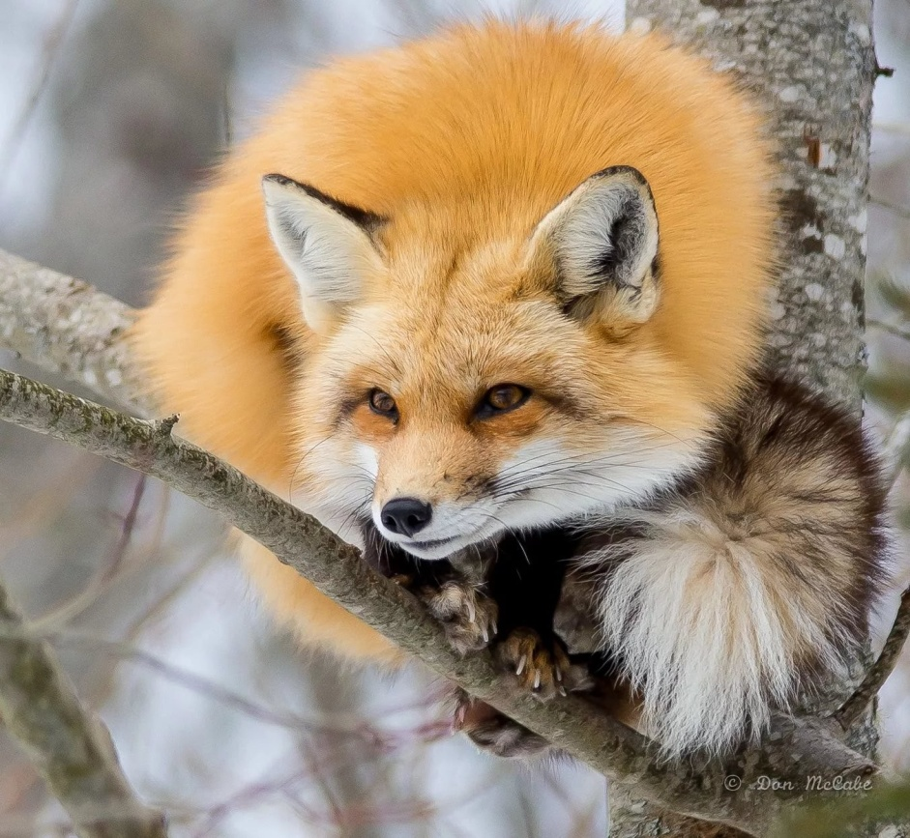
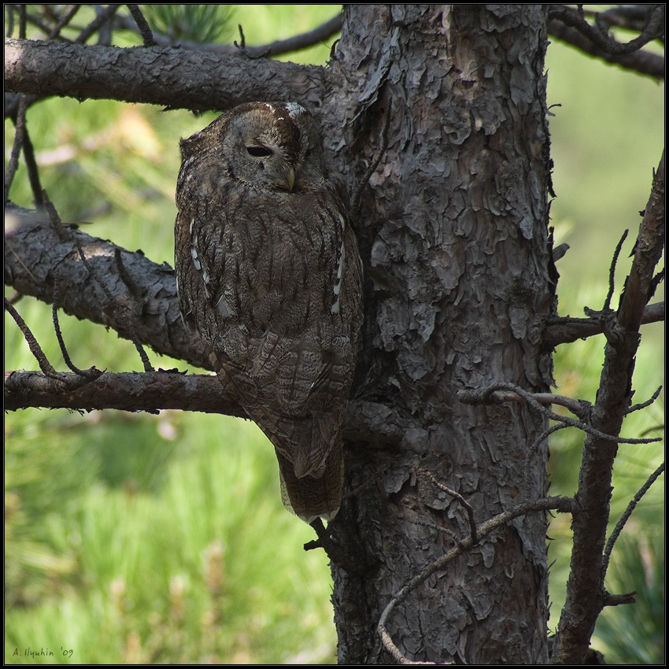

Slide 6
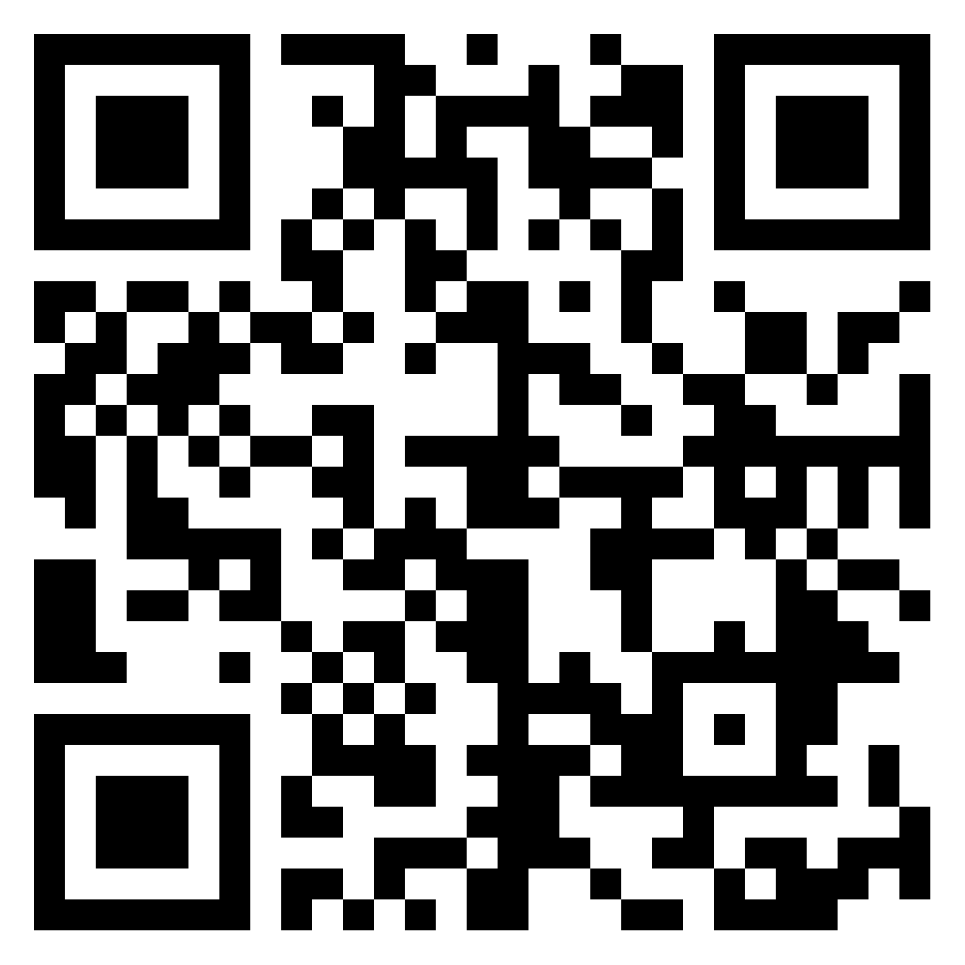
1 пара: заполняет данные про медведя.
2 пара: заполняет данные про ежа.
3 пара: заполняет данные про ястреба.

Slide 7
Тема урока:
«Невидимые нити в живой природе»
Тема урока:
«Невидимые … в … природе»
Цель урока:
Узнать какие есть невидимые нити в природе.
Узнать, как используются «невидимые нити» в природе.
Узнали:
Научились:
Запомнили:
Узнали:
Научились:
Запомнили:

Slide 8
Домашнее задание
Всем задание: устно ответить на все вопросы страница 97.
Дополнительное задание: приведите примеры растительноядных, всеядных и хищников.
Индивидуальное задание: подготовить сообщение об особенностях питания хищных животных.

Slide 9
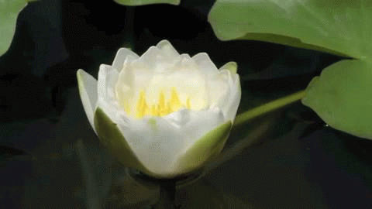
«Мы с наслаждением познаем окружающий мир…
Он восхищает нас, как цветок лотоса»

